Slide 1
班會程序
1.班會開始
2.全體肅立
3.主席就位
4.唱國歌
5.向國旗暨國父遺像行三鞠躬禮
（一鞠躬、再鞠躬、三鞠躬）
6.主席復位（請坐下）
7.主席報告
(1)宣讀上次會議記錄
(2)報告上次會議決議案執
行情形（無者從略）
(3)報告事項
8.各股股長報告
9.各科負責人報告
10.討論事項
(1)專題討論
(2)提案討論
11.臨時動議（對班級事務以及學校
事務的臨時建議）
12.選舉下次主席、司儀、記錄
13.導師講評
14.主席宣佈散會

Slide 2
各股股長報告

Slide 3
各科負責人報告

Slide 4
專題討論
【新興菸品危害】

Slide 7
什麼形式的菸都會傷害肺 新興菸品也一樣(1/2)
新興菸品包含電子煙與加熱菸，世界衛生組織已發表聲明，認為所有形式的菸品，包含新興菸品在內，均會對人體產生危害。電子煙大多含尼古丁，目前至少約有7,000種調味物質可供製造於電子煙油，歐盟檢驗發現電子煙含有超過41種有害物質，容易引起肺部發炎、過敏與產生哮喘，與心肌梗塞的風險，在美國超過2千多名因吸食電子煙而造成嚴重肺傷害甚至死亡案例。

Slide 8
什麼形式的菸都會傷害肺 新興菸品也一樣(2/2)
加熱菸是以菸草製成，與傳統紙菸一樣，除含尼古丁易讓人成癮外，也含有焦油等有毒及致癌物質。美國疾病管制署及科學人雜誌研究指出，吸食電子煙與傳統菸品都會加重新冠肺炎患者肺傷害。拒絕菸品及任何新興菸品，是提升免疫力、阻擋新型冠狀病毒的不二法門。

Slide 9
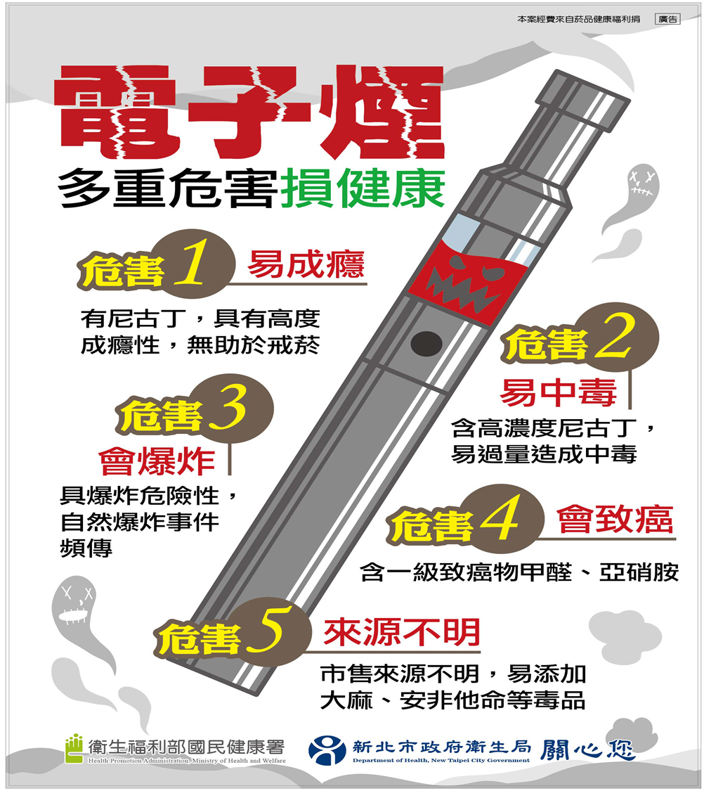

Slide 10
【新聞案例】
抽電子煙4年 15歲罹嚴重肺炎
電子煙危害不容輕忽！台中一名15歲少年抽了4年電子煙，已經成癮，造成罹患嚴重肺炎，甚至使用呼吸器給氧，經類固醇治療後才改善；臺灣兒童胸腔暨重症醫學會理事呂克桓警告，電子煙有尼古丁、揮發性化學物、重金屬等有害物質，不能作為戒菸工具，不僅會影響青少年腦部發育，甚至可能致癌。

Slide 16
新興菸品懶人包宣導影片
https://www.youtube.com/watch?v=9d9QtVICPxk

Slide 17
【專題討論】
一、什麼是新興菸品？

Slide 18
【專題討論】
二、使用電子煙容易引發什麼疾病
或風險？

Slide 19
【專題討論】
三、電子煙可以幫助戒菸？請說明
原因。

Slide 20
討論完畢

